Slide 1
第三节 字符串(string)
二、字符串string类型
1.string类型的定义和读写
在运用C++字符数组进行字符串操作时，我们习惯性会把字符串str1的值赋值给字符串str2写成str2=str1，这是不正确的。不过，为了方便使用字符串，C++提供了另外一种数据类型——string，用它就可以写成str2=str1的形式了，不过要注意的是，字符串类型与字符数组类型是不一样的，不要混淆了。
在使用string 类型时，需要添加 string 头文件，#include<string>
string类型的定义与初始化
string s1; //定义一个字符串s1，并初始化为空
string s2(s1); //用s1初始化s2
string s3(“word”); //将s3初始化为“word”
strng s4(n,’c’); //将s4初始化为n个“c”

Slide 2
2.string类型的输入和输出
（1）cin语句
string的读写就像其它类型的读写一样，使用cin,cout。它在读入时会忽略开头的制表符、换行符、空格，当遇到空格或者换行就停止（并不会读取空字符）。
格式1：
cin>>字符串变量；
功能：输入字符串并将其赋给“字符串变量”，遇到空格、换行符都被认为是字符串的结束。
格式2：
cin>>字符串变量1>>字符串变量2>>字符串变量3>>......；
功能：输入多个字符串并赋给几个字符串变量，输入字符串之间要有分隔符，分隔符可以是一个或多个空格、换行符。
说明：输入的字符可以认为是任意长，只受计算机内存限制，可以输入中文。

Slide 3
例5.1 读入未知数目的string对象，每次输出相应的string对象编号和内容：
我们用下划线’_’代替空格’ ‘，读入时记得使用空格’ ‘
输入样例:
____Welcome_to___
___my___world! ____
输出样例:
1 Welcome
2 to
3 my
4 world!
#include<cstdio> #include<string> #include<iostream>
using namespace std;
int main()
{ string s;
int tot=0;
while (cin>>s)
{cout<<++tot<<“ ”<<s<<endl;}
return 0;
}

Slide 4
我们用getline函数来读取上面的数据：
#include<string>
#include<cstdio>
#include<iostream>
using namespace std;
int main()
{ string s;
int tot=0;
while (getline(cin,s))
{ //getline()读入会舍弃换行符
cout<<++tot<<“ ”<<s<<endl;
}
return 0;
}
输出为：
1 Welcome to
2 my world!

Slide 5
例5.2 过滤多余的空格
输入样例：Hello World! This is C lunguage.
输出样例：Hello World! This is C lunguage.
分析：用cin读入字符时，空格和换行符都被认为是字符串结束的标志，因此cin可以一个一个地读单词。
#include<iostream>
#include<string>
using namespace std;
int main()
{ string s,t;
cin>>s;
while(cin>>t ) s+=' '+t;
cout<<s<<endl;
}
说明：while(cin>>t) 的功能是循环读入数据，再读不到的时候停止循环。
“s+=' '+t”是在s的后面加一个空格和字符串变量t，是一种字符串连接的简便方式。
string结束输入：Ctrl+Z 再回车

Slide 6
（2）getline语句
有时，程序需要读入一行字符串（包含空格），上述方式显然不行，幸好C++还提供了getline函数。getline的原型是：gerline( cin,str); cin指的是读入流，一般情况下我们直接写成cin即可，str是字符串，即读入东西所存放的字符串。
格式：
getline(cin,字符串变量)；
例5.3 大小写字母互换
问题描述：将一个字符串中所有出现的大写字母都替换成小写字母，同时把小写字母替换成大写字母。
输入样例：Hello World!
输出样例：hELLO wORLD!
分析:把一个字符转换为另一个字符时，可以将字符型作为整数使用，整数值就是它的ASCII码值，这是C++中的类型自动转换功能，可以利用这个功能直接相加减。

Slide 7
#include<string>
#include<cstdio>
#include<iostream>
using namespace std;
string s;
int main()
{
getline(cin,s);
for(int i=0;i<s.size();++i)
if(s[i]>='A'&&s[i]<='Z')
s[i]+=('a'-'A'); //s[i]+=32;
else if(s[i]>='a'&&s[i]<='z')
s[i]-=('a'-'A'); //s[i]-=32;
cout<<s<<endl;
}
说明：由于第一行输入的字符串中有空格，使用getline（cin,s）读入，getline函数默认是碰到换行符才结束，可以读进空格。
判断一个字母大写还是小写，可用逻辑表达式“(s[i]>='A'&&s[i]<='Z') ”或(s[i]>='a'&&s[i]<='z')表示。

Slide 8
三、string 类型的操作
s.empty() | 如果s为空串，则返回true,否则返回false
s.size() | 返回s中字符的个数，s.length()用法与s.size()相同
s[n] | 返回s中位置为n的字符，位置从0开始计数(可将值赋给s[n])
s1+s2 | 把s1和s2连接成一个新字符串，返回新生成的字符串
s1=s2 | 把s1内容替换为s2的副本
v1==v2 | 比较v1与v2 的内容，相等则返回true ,否则返回false
!=,<,<=,>和>= | 保持这些操作符惯有的含义
字符串类型相加：
string s1(“ni ”);
string s2(“hao\n”);
s1=s1+s2; //此时s1的内容为“ni hao\n”
字符串“+”操作符的左右操作数必须有一个为字符串类型。

Slide 9
例5.4 忽略大小写的字符串比较
一般我们用strcmp可比较两个字符串的大小，比较方法为对两个字符串从前往后逐个字符相比较（按ASCII码值大小比较），直到出现不同的字符或遇到“\0”为止。如果全部字符都相同，则认为相同；如果出现不相同的字符，则以第一个不相同的字符的比较结果为准（注意：如果某个字符串遇到“\0”而另一个字符串还未遇到“\0”，则前者小于后者）。但在有些时候，我们比较字符串的大小时，希望忽略字母的大小，例如Hello和hello在忽略大小写的时候是相等的。请写一个程序，实现对两个字符串进行忽略大小写的大小比较。
如果第一个字符串大于第二个字符串，输出一个字符“>”......
输入样例
Hello,how are you?
hello,How are you?
输出样例
=
分析：为了达到忽略大小写的目的，可以将两个字符串统一转成大写或者小些进行比较。两个字符串之间的比较可以直接用“>”“<”“==”“>=”“<=”等表示。

Slide 10
#include<cstdio>
#include<iostream>
#include<string>
using namespace std;
string s1,s2;
int main()
{
getline(cin,s1);
getline(cin,s2);
for(int i=0;i<s1.size();i++)
if(s1[i]>='a'&&s1[i]<='z')
s1[i]-=32; //小写转成大写
for(int i=0;i<s2.size();i++)
if(s2[i]>='a'&&s2[i]<='z')
s2[i]-=32; //小写转成大写
if(s1>s2) cout<<">";
else if(s1==s2) cout<<"=";
else cout<<"<";
return 0;
}

Slide 11
例5.5 字符串判等
判断两个由大小写字母和空格组成的字符串在忽略大小写和空格后是否相等。
输入样例：a A bb BB ccc CCC
Aa BBbb CCCccc
输出样例：YES
#include<cstdio> #include<iostream> #include<string>
using namespace std;
string x,y,p,q;
int main()
{ getline(cin,x);
getline(cin,y);
p=q=""; //初始化p,q为空串
for(int i=0;i<x.size();++i) //x.size()相当于x.length()
{
if(x[i]>='A'&&x[i]<='Z') x[i]+=32; //大写转成小写
if(x[i]!=' ')p+=x[i]; //用“+”连接，不将空格加入
}
for(int i=0;i<y.size();++i)
{
if(y[i]>='A'&&y[i]<='Z') y[i]+=32;
if(y[i]!=' ')q+=y[i];
}
if(p==q)cout<<"YES";
else cout<<"NO";
return 0;}

Slide 12
说明：为了达到忽略空格的目的，不将空格加入进行比较的字符串。size（）是string类型成员函数，调用方式为s.size()，它返回的值是s的大小，也就是s的长度。成员函数是指某个类型的特有函数，
成员函数调用方式是：变量名.函数名（参数），这样能保证编译器知道调用正确的函数。
四、string类型的其他常用操作
字符串s的操作 | 意义
s.insert(pos,s2) | 在s下标为pos的元素前插入string类型s2
s.substr(pos,n) | 返回从s中下标为pos起的n个字符,类型为string
s.erase(pos,n) | 删除s中下标为pos开始的n个字符
s.replace (pos,n,s2) | 将s中下标为pos起的n个字符替换为s2的内容
s.find(s2,pos) | 在s中以pos位置起查找s2第一次出现的位置
s.c_str() | 返回一个与s字面值相同的C风格的字符串临时指针

Slide 13
例5.7 单词替换
输入一个字符串，以回车结束（字符串长度<=100）。该字符串由若干个单词组成，单词之间用一个空格隔开，所有单词区分大小写。现需要将其中的某个单词替换成另一个单词，并输出替换之后的字符串。
输入： 第一行是包含多个单词的字符串s；
第二行是待替换的单词a（长度<=100）；
第三行是a将被替换的单词b（长度<=100）；
s,a,b 最前面和最后面都没有空格
输出：输出只有一行，将s中所有单词a替换成b之后的字符串。
输入样例：You want someone to help you
You
I
输出样例：I want someone to help you

Slide 14
#include<cstring>
#include<string>
#include<cstdio>
#include<iostream>
using namespace std;
int main()
{ string s,a,b;
getline(cin,s);s=" "+s+" "; //在字符串的两端加空格
getline(cin,a);a=" "+a+" ";
getline(cin,b);b=" "+b+" ";
int len=a.length() , k=s.find(a,0) , l=k;
while(k!=string::npos) //find找不到位置返回string::nops
{
s.erase(k,len);
s.insert(k,b);
k=s.find(a,l+1);
l=k;
}
cout<<s.substr(1,s.length()-1)<<endl;
return 0;
}
说明：为了防止找到的子串不是单词，把s,a,b两端都加上空格。为了进一步提高时间效率，记录前一次寻找到单词的位置，并从这个位置之后开始查找，避免重复查找之前已经查找替换过的位置。

Slide 15
五、sscanf 和 sprintf语句
格式：
sscanf(s,”%d”,&N); 将字符串转化成数字N。
sprintf(s,”%d”,N); 将整数N转化成字符串s。
如果要将字符串类型的变量转化为数字，可以使用sscanf，同样也可以使用sprintf将数字输入到字符数组。sscanf和sprintf用法与scanf和printf相同，只是在参数第一个位置加入了字符数组。
示例程序：
#include<cstring>
#include<cstdio>
#include<iostream>
using namespace std;
int main()
{
char s1[10]="123",s2[10]="456";
int a,b;
sscanf(s1,"%d",&a);//sscanf的作用是从字符数组中读入
sscanf(s2,"%d",&b);
cout<<a+b<<endl;
return 0;
}

Slide 16
例5.8 数字统计
请统计某个给定范围[L，R]的所有整数中，数字2出现的次数。
比如给定范围[2,22]，数字2在数2中出现了1次，在数12中出现1次，在数20中出现1次，在数21中出现1次，在数22中出现2次，所以数字2在该范围内一共出现了6次。
输入： 输入文件名为two.in
输入共一行，为两个正整数L和R之间用一个空格隔开。
输出： 输出文件名为two.out
输出共一行，表示数字2出现的次数
输入样例：2 22 输入样例：2 100
输出样例：6 输出样例：20
数据范围：1<=L<=R<=10000
算法分析：枚举[L,R]区间的所有整数，对于每个整数x：
（1）将整数x转化成字符串s，可以用sprintf(s,”%d”,x)来实现；
（2）枚举字符串s的每个字符判断是否为2。

Slide 17
#include<cstring>
#include<cstdio>
#include<iostream>
using namespace std;
char s[10];
int main()
{
int l,r,ans=0;
cin>>l>>r;
for(int i=l;i<=r;++i)
{
sprintf(s,"%d",i);
int len=strlen(s);
for(int j=0;j<=len-1;++j)
if(s[j]=='2')++ans;
}
cout<<ans;
return 0;
}

Slide 18
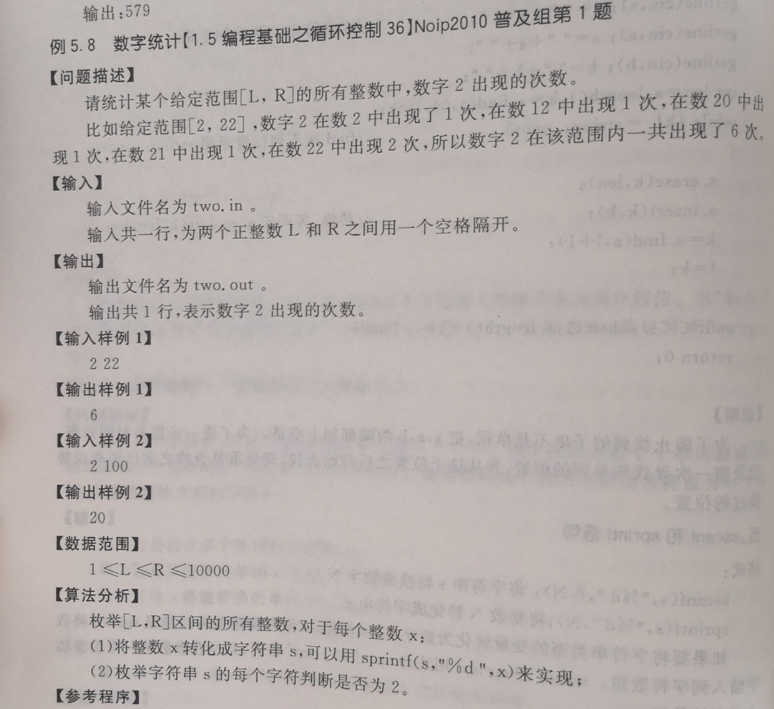

Slide 19
#include<cstring>
#include<cstdio>
#include<iostream>
using namespace std;
int main()
{
char s[10];
int l,r,ans=0;
cin>>l>>r;
for(int i=l;i<=r;i++)
{
sprintf(s,"%d",i);
int len=strlen(s);
for(int j=0;j<len;j++)
{
if(s[j]=='2')
{
ans++;
}
}
}
cout<<ans;
return 0;
}

Slide 20
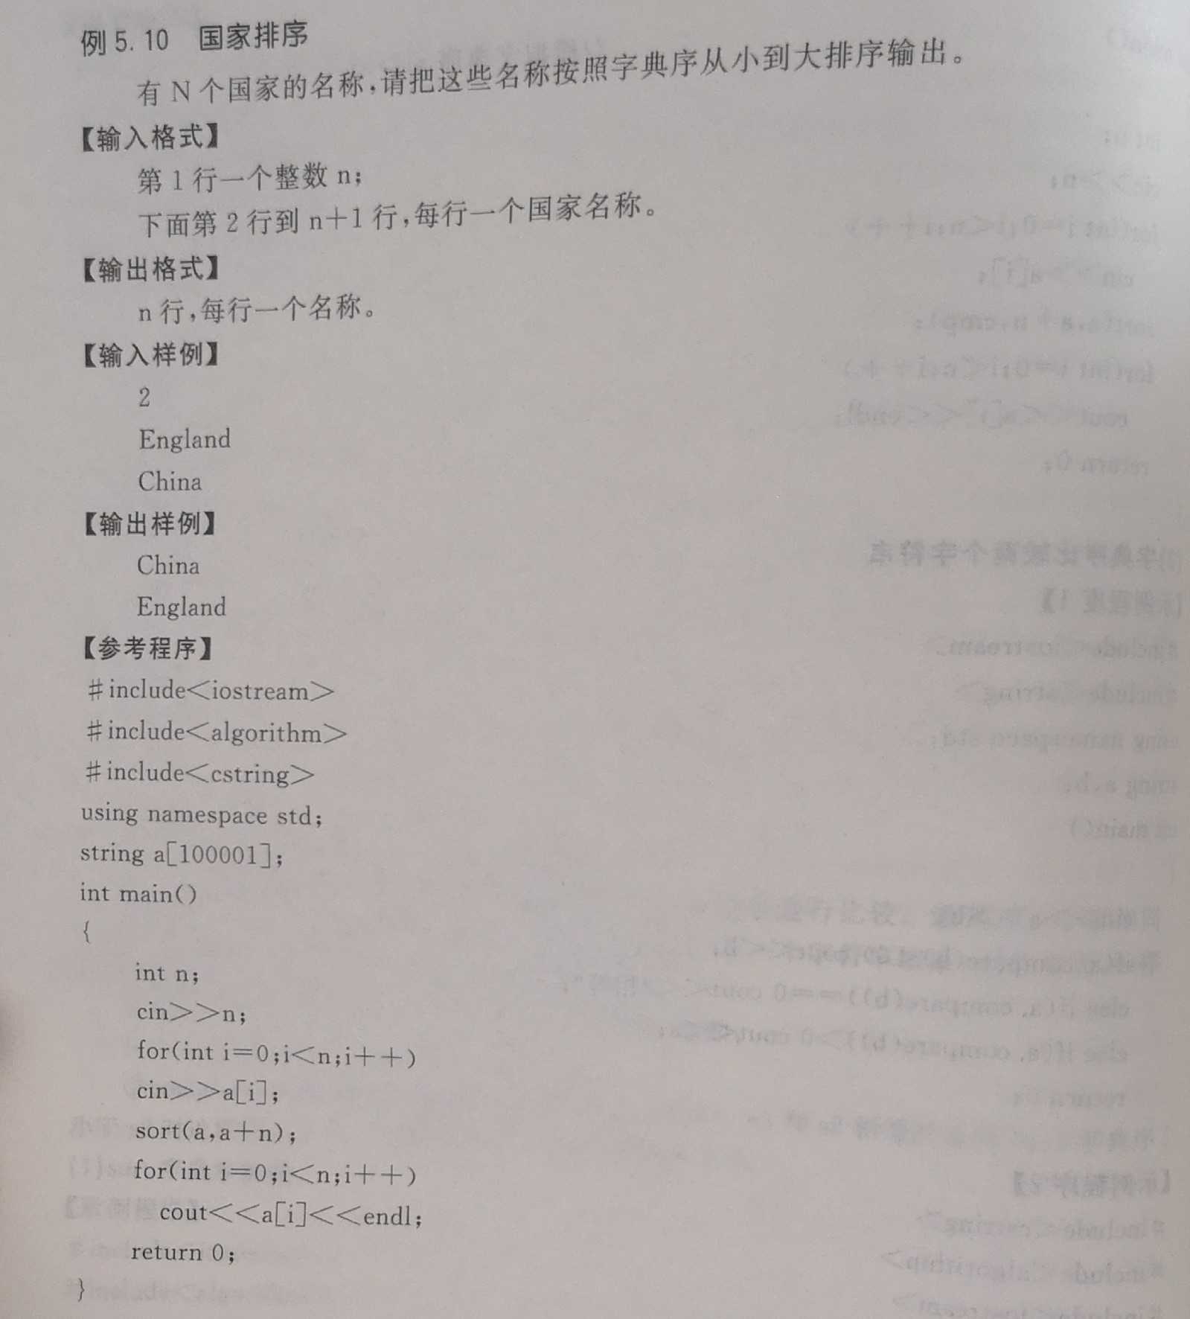
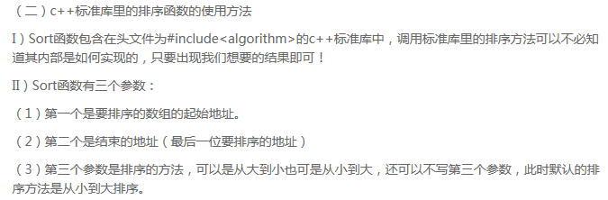

Slide 21
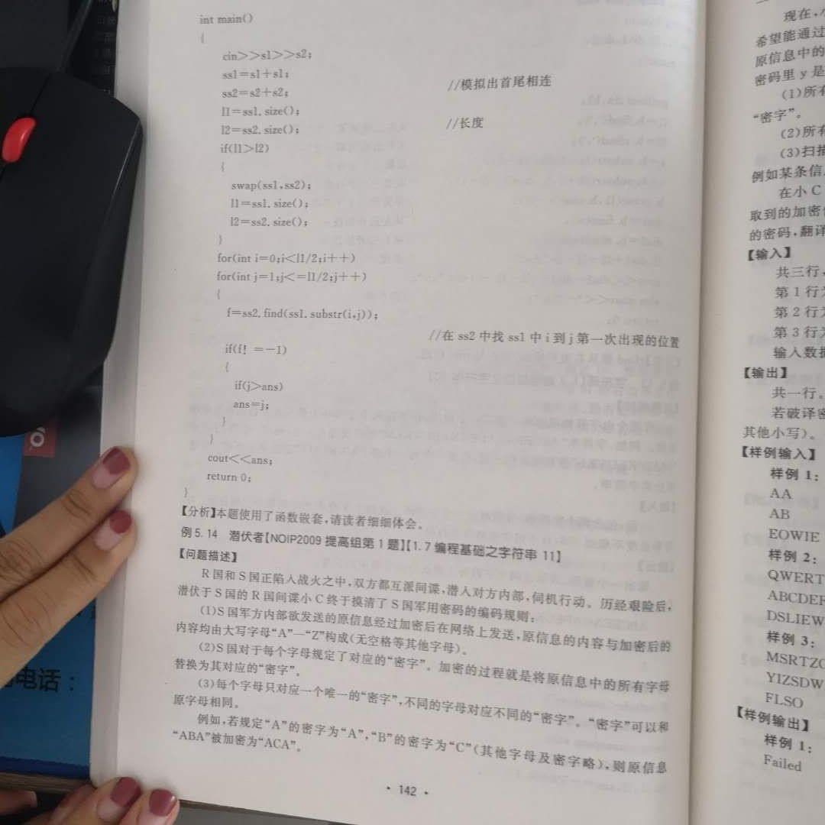

Slide 22
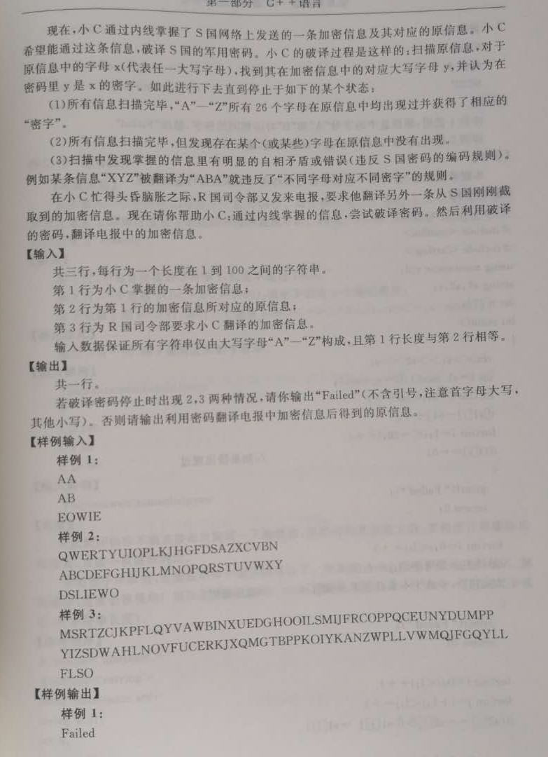

Slide 23
